Slide 1
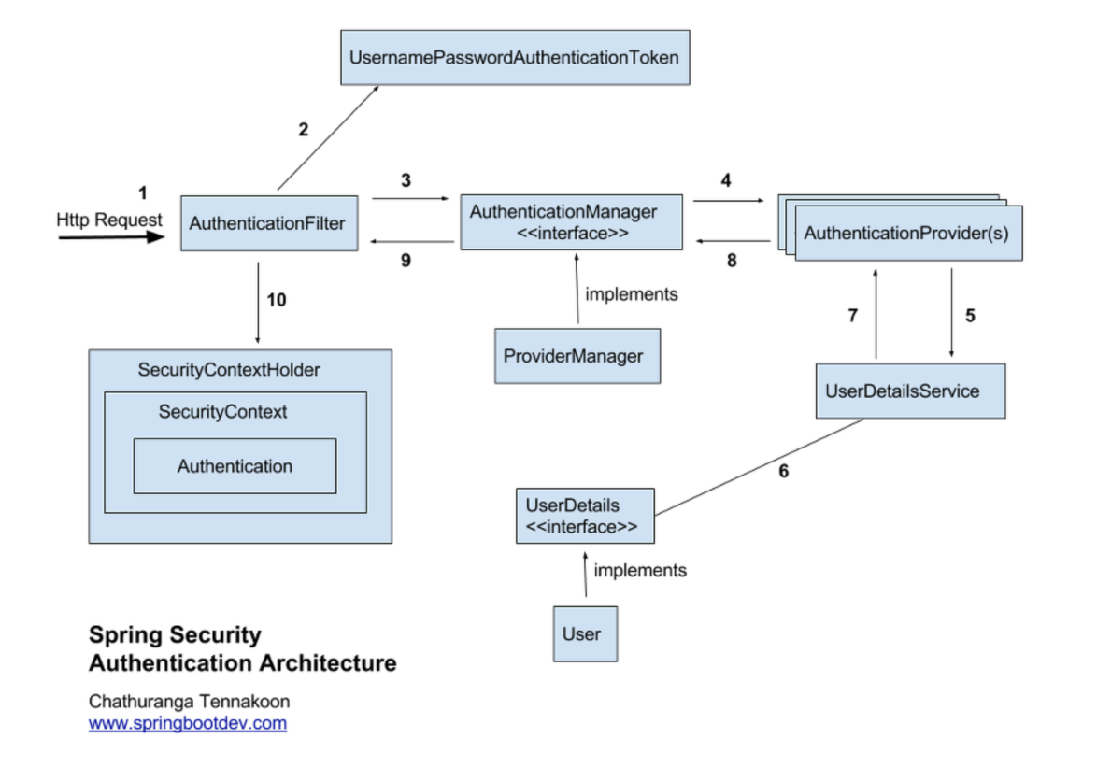

Slide 2

Spring Security - Process
SecurityConfig
0. Server Startup
Http-FilterChain
2. permit() : true
Controller
3. Success
3,4. Response
페이지 접근 권한 확인
[AntPathRequestMatcher]
Client
1. Http Request
*토큰 유효성 검증 절차
1. 유효 토큰 저장소 조회 검증
2 .만료일자 검증
3. 포맷 검증
4. 클레임 검증
Request Header 에서 JWT 토큰 추출
validateToken 으로 *토큰 유효성 검증
Filter
[JwtAuthenticationFilter]
2. permit() : false
5. Response
Login-Page
AuthenticationHandler
4. Redirect
3. Fail

Slide 3
JWT - LifeCycle
Withdrow
7. Change token status
6. Call
Accessible
접근 가능 페이지
Revoke
6. Call
Y
Logout
7. Change token status
1. Request Header 에서 JWT 추출
2. 토큰 유효성 검증
Invalid
In-memory
[유효 토큰 저장소]
Filter
[JwtAuthenticationfiler]
2. Token Select
1. Http Request
Client
N
Not accessible
접근 제한 페이지
3. Redirect
Login
JwtTokenProvider
4. Call
6. Response
5. Token Save
generateToken (JWT 토큰 생성)
- 권한 정보, 만료일, 서명값을 조합해서 토큰 생성
[HEADER + PAYLOAD + SIGNATURE]

Slide 4





OAuth2.0 권한 부여 승인 코드 방식
User
(Resoure User)
Client
(Application)
External Server
(Resoure Server)
Server
(Authorization Server)
사용 요청
권한 부여 승인 코드 요청
요청에 포함되는 파라미터
(Client_id, redirect_url, response_type=code)
로그인 팝업 출력
소셜 로그인
권한 부여 승인 코드 전달
Access Token 요청
(using 권한 부여 승인 코드)
Access Token 반환
보호된 자원 요청 (using Access Token)
보호된 자원 반환
완료

Slide 5
OAuth2.0 프로젝트 내부 절차
User
(Resoure User)
Client
(Application)
External Server
(Resoure Server)
Server
(Authorization Server)
사용 요청
<과정 생략>
보호된 자원 요청 (using Access Token)
보호된 자원 반환
보호된 자원을 통해 회원 가입 요청문 생성 및 회원 등록
* Username/Password[랜덤 값]는Server Session 에 저장
Server Session 에서 Username/Password 를 통해 로그인
완료

Slide 6
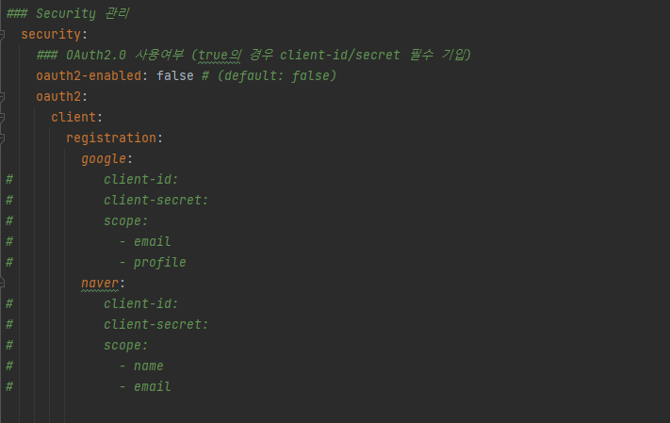
true
*필수기입
*필수기입

